Slide 1
Snart börjar…
Ladokinformation
Mötet spelas in. Inspelningen och chatten kommer läggas upp på ladokkonsortiet.se.
Vill du vara anonym?
Stäng av kamera och mikrofon. Skicka direktmeddelanden i chatten till Malin Zingmark.

Slide 2
Ladokinformation
20 december 2023

Slide 3
Agenda
Vad har hänt 2023
Konsortiets nya webbsida
Övergången till digital examen
Funktionalitet för individuella studieplaner på forskarnivå
Tillgänglighet i Ladok för personal
Vad händer 2024

Slide 4
Levererade mål i Produktplanen 2023
Mål | Levererad MLP
Digital Examen | Q4-23
Digitala ISP:er för forskarutbildning | Q4-23
Planer för utbildningsplanering | Q4-23
Ladok för alumner | Q3-23
Aktivitetstillfällen | Q3-23
Utbildningsplanering | Q2-23
Förbättrad leveransprocess | Q2-23
Grunddata | Q2-23
Studieavgifter | Q1-23

Slide 5
Förordning (1993:1153) om redovisning av studier m.m. vid universitet och högskolor
SUHF: Utredningen om framtidens e-infrastruktur för högre utbildning

Slide 6
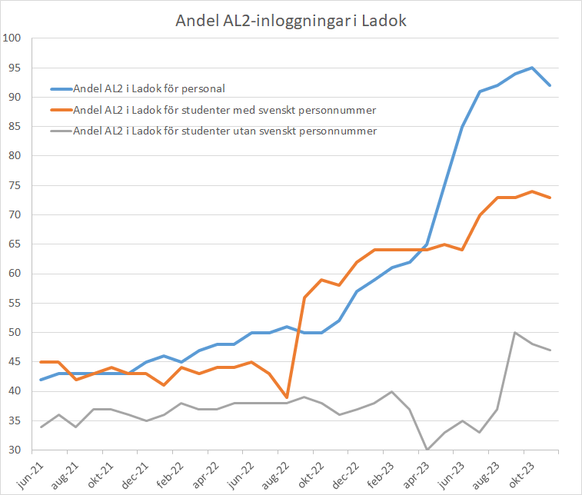

Slide 7
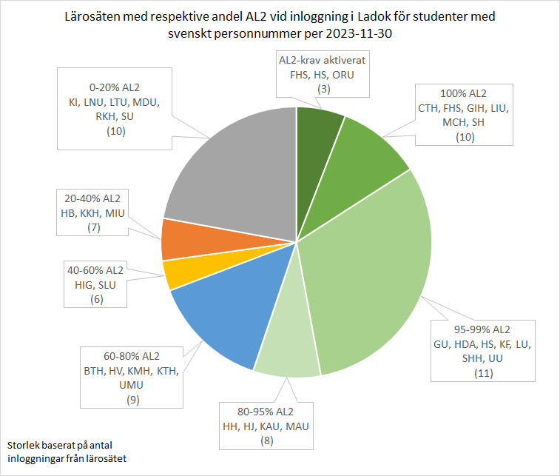
19 lärosäten har konfigurerat krav på AL2 från 2024-01-01 eller tidigare.
Ett lärosäte från 2024-02-20. Övriga 20 har inte konfigurerat något än.

Slide 8
AL2 och AL3
AL2-införandet för studenter med svenskt personnummer har fortlöpt i önskad takt under sommaren och hösten 2023 och många lärosäten redan har tagit beslut om datum för aktivering av AL2-krav.
Ladoks styrelse och IT-chefsnätverket ITCF har därför kommit överens om att 2024-01-01 inte behöver vara en tvingande gräns för AL2-nivå vid inloggning i Ladok för studenter med svenskt personnummer.
På senaste styrelsemötet beslutades istället att fokusera på att ta fram en policy för krav på AL3-nivå i Ladok för personal.

